Slide 1
Os letramentos na modernidade líquida
Prof. Dra. Rossana Furtado

Slide 2
1.
O discurso para o Círculo de Bakhtin

Slide 3
Para o Círculo de Bakhtin, o discurso é a língua nas relações concretas entre os sujeitos nas relações intersubjetivas em situações reais de uso (Bakhtin, 1998).
Não devemos enxergar a língua como “um sistema de categorias gramaticais abstratas, mas sobretudo como um sistema ideológico, a língua como visão de mundo, como uma opinião concreta, que assegura um entendimento mútuo em todas as esferas da vida ideológica” (Bakhtin, 2014:32).
Essa noção pós-estruturalista de língua/linguagem é essencial para entendermos como os discursos circulam, são produzidos, apropriados, interpretados e solidificados nas esferas sociais.

Slide 4
O discurso se comporta como fios ideológicos que tecem uma teia social e discursiva através das relações dialógicas que o configura e o diferencia da língua ‘pura’.
O aspecto dialógico tem a ver tanto com suas relações com os outros discursos quanto com os sujeitos que o enunciam.
Não há enunciados genuínos, já que sempre emergem em resposta a outrem, são atravessados, tangidos por outros que já circulam na sociedade e, apenas considerando essas relações dialógicas, é que se pode depreender os seus efeitos de sentido.

Slide 5
Por isso é muito importante também ressaltarmos que o discurso é uma arena de luta de classes: abastado de ressonâncias ideológicas, os enunciados refletem e refratam as ideologias circulantes na sociedade:
"Mas justamente aquilo que torna o signo ideológico vivo e mutável faz dele um meio que reflete e refrata a existência. A classe dominante tende a atribuir ao signo ideológico um caráter eterno e superior à luta de classes, apagar ou ocultar o embate das avaliações sociais no seu interior, tornando-o monoacentual” (Volochínov (Círculo de Bakhtin), 2017:113-114).

Slide 6
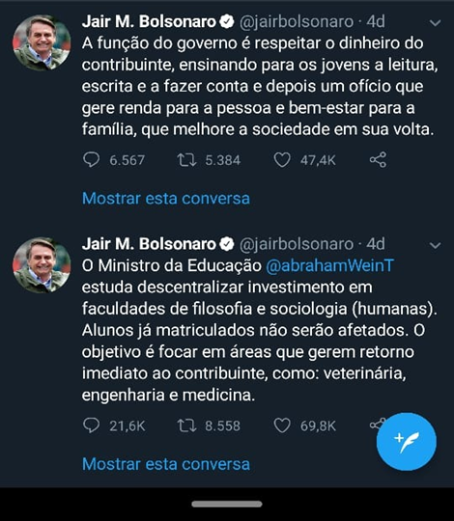

Slide 7
2.
Ideologias e ideologias

Slide 8
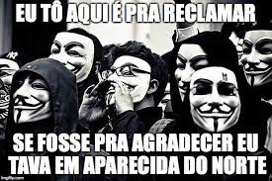
Ideologias e ideologias

Slide 9
Ideologias e ideologias
O Círculo cinde, por assim dizer, a ideologia em duas vertentes:
a ideologia oficial, que é aquela que tende a ser a dominante;
a ideologia do cotidiano, que nasce das relações concretas dos sujeitos singulares nas interações sociais.
Acrescento: a ideologia dominante.

Slide 10
Um método sociológico só pode ser pensado no terreno do próprio marxismo, e precisa desfrutar da correta dialética entre o produto ideológico e as condições socioeconômicas de produção, para não cair no imediatismo da causalidade mecânica
(MEDVIÉDEV, 2010, p.57-58)

Slide 11
Ideologias e ideologias
Marx (1996) nos orienta que os homens entram em relações de produção na vida em sociedade por necessidade e que
"(a) totalidade destas relações de produção forma a estrutura econômica da sociedade, a base real sobre a qual se ergue uma superestrutura jurídica e política, e à qual correspondem determinadas formas da consciência social. O modo de produção da vida material é que condiciona o processo da vida social, política e espiritual. Não é a consciência dos homens que determina o seu ser, mas, inversamente, o seu ser social que determina a sua consciência” (p. 52).

Slide 12
3.
A questão do sujeito

Slide 13
“O indivíduo como proprietário dos conteúdos da sua consciência, como autor de suas ideias, como uma personalidade responsável por suas ideias e desejos, é um fenômeno puramente socioideológico” (2017, p. 129), ou seja, o sujeito só se realiza enquanto sujeito por via de suas relações intersociais e por meio da ideologia que o constitui.
Não há subjetividade solitariamente: eu sou somente por que estou para com o outro, o outro me vê e me (in)completa, é na alteridade que eu me torno sujeito num movimento contínuo de ir até o outro e de voltar a mim.

Slide 14
A questão do sujeito
Eu sou porque sou para o outro
Efeito dominó
Exterioridade sígnica
“A consciência individual é um fato social” (Volóchinov (Círculo de Bakhtin), 2017, p. 97).

Slide 15
4.
O discurso hegemônico

Slide 16
O discurso hegemônico
Escancara a homogeneização cultural e nos desafia a pensar, o tempo todo, sobre a modernidade que nos homogeneíza, nos rapta a diferença, pormenoriza e apaga (quando não extermina) as minorias que não se encaixam nos ideais de harmonia da ideologia dominante.
Busca-se a todo custo a eliminação dos conflitos, como se estes não fossem inerentes aos seres humanos, constituindo suas subjetividades.
(Ferraz e Furtado, 2019)

Slide 17
Vamos refletir?
É possível eliminarmos os conflitos?

Slide 18
5.
Os memes refletindo e refratando a ideologia do cotidiano

Slide 19
Os memes sob uma visão de discurso do acontecimento
não se prendem apenas a “temas” sociais e ou políticos;
diversidade na materialidade discursiva
riso e a visão carnavalesca do mundo estão na base dos memes ao desmantelar o lado sério instigando a ambivalência das significações.
temas diferentes partindo de elementos de significação idênticos .

Slide 20
Os memes sob uma visão de discurso do acontecimento
Os seus efeitos de sentido são tecidos em seu acontecimento, o qual não se faz sem uma memória, sem uma historicidade, que nos memes vai do grande tempo (tempo histórico) ao pequeno tempo (acontecimento discursivo) em questões de segundos e pode refletir orientações discursivas diferentes.
O tema e a significação precisam ser levados em conta, muito além de categorias classificatórias, pois as palavras se renovam criativamente quando lançadas em novos contextos.

Slide 21
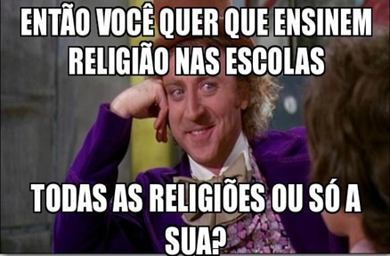

Slide 22
6.
Os letramentos na modernidade líquida

Slide 23
Os letramentos na modernidade líquida
A partir do momento em que passamos a:
refletir a ponto de transgredir os limites aos quais somos impostos, movimentando-nos pelos lugares;
questionar as práticas sociais;
colocar em xeque aquilo que é dado a priori
considerar os acontecimentos criticamente;
poderemos chegar a uma certa liberdade.

Slide 24
Os letramentos na modernidade líquida
A educação é um dos, senão “o” caminho para abrirmos nossas perspectivas e passarmos a compreender o mundo através de lentes mais críticas.

Slide 25
Os letramentos na modernidade líquida
Enquanto educadores, precisamos ficar atentos ao que dizemos/ensinamos, uma vez que “a verdade é aquilo que dizemos ser verdadeiro” – que equivale a dizer que as verdades não são descobertas pela razão, mas sim inventadas por ela (...)” (Veiga-Neto, 2007:90).
Essa consideração nos faz refletir que a verdade depende do ponto de vista, do contexto sócio-histórico a que estão inseridos os sujeitos da enunciação.
O que é verdade para um, não necessariamente é verdadeiro para o outro.

Slide 26
Os letramentos na modernidade líquida
Pensar numa proposta de letramento que possa chamar a atenção dos adolescentes e jovens da contemporaneidade não se mostra como tarefa fácil.
Trazemos para a sala de aula uma proposição que atraia os alunos por já fazer parte de seus cotidianos, as possibilidades de sucesso na educação linguística se abundam.
Dessa forma, explorar os memes no ambiente escolar pode possibilitar um maior interesse do alunado nas produções discursivas.

Slide 27
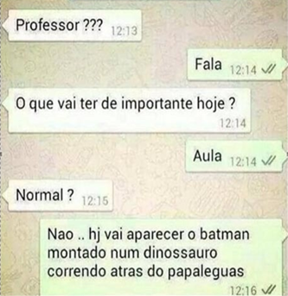
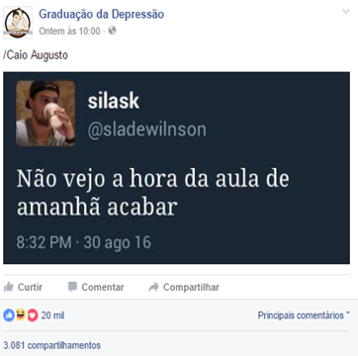
Qual o nosso papel enquanto educadores?

Slide 28
Os letramentos na modernidade líquida
Desestabilizar o centro da experiência pedagógica, confrontar conceitos a fim de experienciar diferentes sensações e emoções, partir da técnica para o debate incentivador de novas perspectivas, promover o questionamento daquilo que é passado como cultura para os muitos e variados tipos de movimentos culturais existentes, buscar inserir no contexto escolar o conhecimento originado fora das esferas científicas, todas essas ações devem constar não só nos currículos, mas também nas práticas diárias dos professores em salas de aula.

Slide 29
7.
A liquidez discursiva

Slide 30
A liquidez discursiva
Os discursos, nas redes sociais virtuais, proporcionadas pelo império da internet, assim como os líquidos, avançam o espaço, rompem o tempo e se moldam rapidamente a depender do lugar em que circulam, propiciando uma rápida interação não apenas entre os sujeitos, mas também entre os próprios discursos: o movimento dialógico nas redes sociais é expandido e potencializa uma linguagem menos uniforme em seus formatos, mais fluida, mais líquida.

Slide 31
A liquidez discursiva
O que vejo surgir é uma nova cultura discursiva, na qual os sujeitos, principalmente os advindos do final do século XX e os do século XXI, se atém a participarem da vida verboideológica da sociedade de uma forma fluida, intensa e muito interativa. Na verdade, os sujeitos sempre inovaram na utilização dos gêneros, que são inesgotáveis, pois são inesgotáveis também as possíveis formas de interação humana. O que nos parece novo é a velocidade com que surgem estas inovações, alcançando grandes proporções na modernidade líquida.

Slide 32
A nova cultura discursiva
A autoria líquida dos memes permite que eles sejam replicados inúmeras vezes e, a cada replicação, o autor (sujeito que assume o meme naquele momento histórico) o toma para si como seu projeto de dizer.

Slide 33
A nova cultura discursiva
Nessa concepção, não há a morte do autor e sim o nascimento de vários autores para um mesmo discurso que os assume como se deles fossem, numa atitude ativa e responsiva.

Slide 34
A nova cultura discursiva: a liquidez nas redes sociais
Com a popularização da internet, as redes sociais destacam-se como uma nova ferramenta de diálogo interativo, muito próximo, em suas características, dos gêneros primários formados nas condições da comunicação discursiva imediata, como, por exemplo, as réplicas do diálogo cotidiano (BAKHTIN, 2006, p. 263).

Slide 35
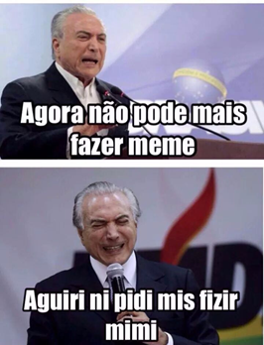
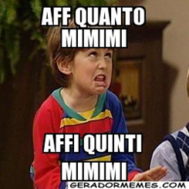
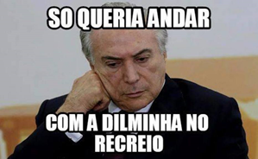

Slide 36
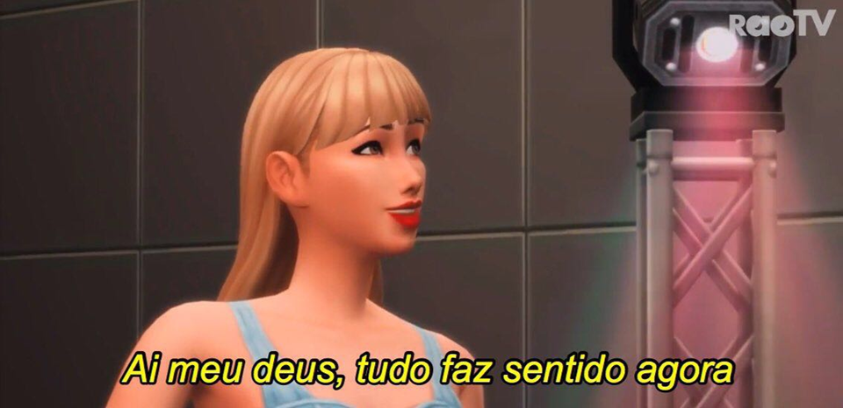

Slide 37
Referências
ADORNO, T. Crítica cultural e sociedade. In: ADORNO, T. Indústria cultural e sociedade. São Paulo: Ed. Paz e Terra S/A, 2015.
ALTHUSSER. L. Posições – 1. Rio de Janeiro: Graal, 1978.
_____________. Aparelhos ideológicos de Estado. Rio de Janeiro: Graal, 1985.
ARAÚJO, J.; LEFFA, V. Redes sociais e ensino de línguas: o que temos de aprender?. São Paulo: Parábola, 2016.
BAGNO, M. Sobre peixes e linguagem. In: ANTUNES, I. Análise de textos: fundamentos e práticas. São Paulo: Parábola Editorial, 2010.
BAKHTIN, M. Questões de Literatura e Estética. São Paulo: Hucitec, 1988.
__________. Estética da criação verbal. Tradução Paulo Bezerra. 4ª ed. São Paulo: Martins Fontes, 2006.
_________. Problemas da Poética de Dostoiévski. Trad. Paulo Bezerra. 4ª. ed. Rio de Janeiro: Forense Universitária, 2008.

Slide 38
Referências
_________. Marxismo e filosofia de linguagem. Trad. Michel Lahud e Yara Frateschi Vieira. 13ª ed. São Paulo: Hucitec, 2012.
_________. A cultura popular na Idade Média e no Renascimento: o contexto de François Rabelais. 8ª ed. São Paulo: Hucitec, 2013.
_________. Teoria do romance I: A estilística. Tradução, prefácios, notas e glossário de Paulo Bezerra. São Paulo: Editora 34, 2015
_________. O freudismo: um esboço crítico. Tradução Paulo Bezerra. 2ª ed. São Paulo: Editora Perspectiva, 2017a.
__________. Para uma filosofia do ato responsável. Tradução aos cuidados de Valdemir Miotello e Carlos Alberto Faraco São Carlos, SP: Pedro & João Editores, 2017b.
BARTHES, R. A morte do autor. In: ___________ O Rumor da Língua. Lisboa, Portugal: Edições 70, 1984
BAUMAN, Z. Modernidade líquida. Rio de Janeiro: Jorge Zahar, 2001.
__________. Tempos Líquidos. Rio de Janeiro: Jorge Zahar, 2007.
___________. Vida líquida. Rio de Janeiro: Jorge Zahar, 2009.
___________. Vida para o consumo. Rio de Janeiro: Jorge Zahar, 2008a.
___________. Medo líquido. Rio de Janeiro: Jorge Zahar, 2008b.
__________. A cultura no mundo líquido moderno. Rio de Janeiro: Jorge Zahar, 2013.

